Slide 1

2024年度
厚生労働省医政局
在宅医療の災害時における医療提供体制強化支援事業
Prepare for the Worst, Plan for the Best
BCPシミュレーション訓練
（無床診療所版）

Slide 2
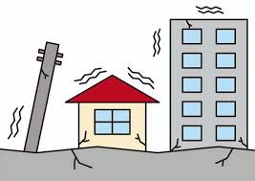
202X年12月10日（月）14:30
Ⅰ
大きく揺れた
震度5強
前震の可能性がある
（今後、本震があるかもしれない）との報道が続いている
Department of Preventive Medicine and Public Health, School of Medicine, Keio University Yamagishi A
Notes:
【検討テーマ】
「この時点で、組織として、どんな行動をとりますか？」
「各スタッフは、どのように行動しますか？」
「患者への対応はどうしますか？」
※このイベントスライドの所要時間 ３分

Slide 3

202X年12月10日（月）16:00
Ⅱ
先程の揺れは前震の可能性がある（今後、本震があるかもしれない）との報道が続いている
スタッフと患者全員の無事は確認できている
自治体からは、本震に備えて避難所の 設営もされ、高齢者は早めの避難をする ようにアナウンスされている
Department of Preventive Medicine and Public Health, School of Medicine, Keio University Yamagishi A
Notes:
【検討テーマ】
「この時点で、組織として、どんな行動をとりますか？」
「各スタッフは、どのように行動しますか？」
「患者への対応はどうしますか？」
※このイベントスライドの所要時間 ３分

Slide 4
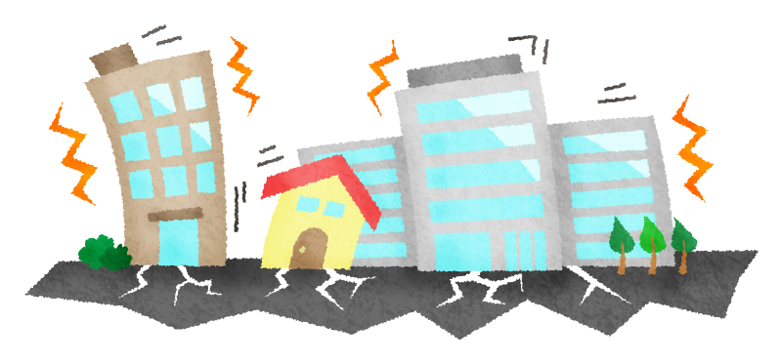
202X年12月11日（火）10:30
Ⅲ
大きく揺れた
震度６強
津波が来た地域もあり
電話は繋がらない
幹線道路は寸断、公共交通機関は全て止まっている
※自機関のハザードマップを参考に、最悪の事態を想定してください。
Department of Preventive Medicine and Public Health, School of Medicine, Keio University Yamagishi A
Notes:
【検討テーマ】
「この時点で、組織として、どんな行動をとりますか？」
「各スタッフは、どのように行動しますか？」
「患者への対応はどうしますか？」
※このイベントスライドの所要時間 ３分

Slide 5
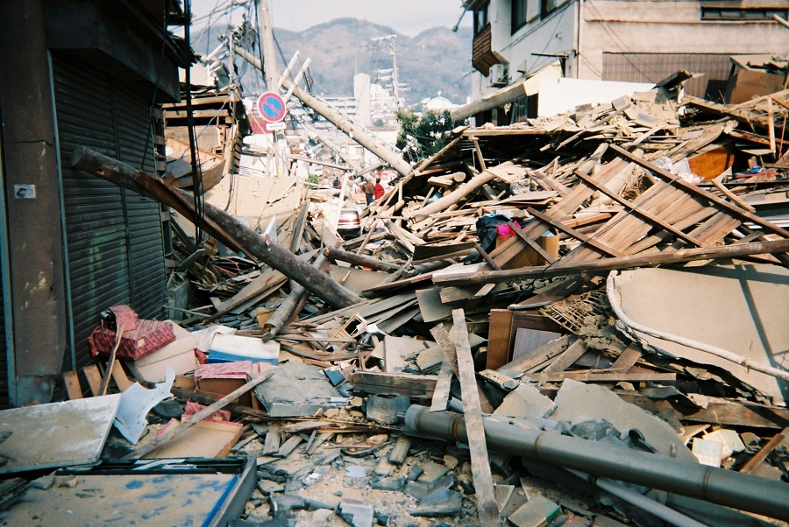
202X年12月11日（火）10:30
Ⅳ
・患者で診療をしている最中に揺れたため、しばらく、そのまま、その患者宅に滞在した。
・家の中は、揺れにより、モノが散乱してしまっている。
・古い家屋で、家自体が傾いている
Department of Preventive Medicine and Public Health, School of Medicine, Keio University Yamagishi A
Notes:
【検討テーマ】
「この時点で、組織として、どんな行動をとりますか？」
「各スタッフは、どのように行動しますか？」
「利用者への対応はどうしますか？」
※このイベントスライドの所要時間 ３分

Slide 6
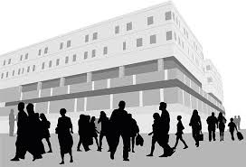
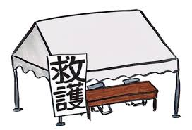
202X年12月11日（火） 11:15
Ⅴ
郡市医師会の会員として、救護所の対応を求められている。
しかし、自院にも患者が押し寄せている。
202３ Research Association of Community Health. Yamagishi A.
Notes:
【検討テーマ】
「集まった住民への対応をどうしますか？」
このイベントスライドの所要時間 ２分

Slide 7


202X年12月11日（火） 16:15
Ⅵ
50名程度の近隣住民が避難や食料を求めて、また診療を求めて
診療所の正面玄関に集まってきている。
202３ Research Association of Community Health. Yamagishi A.
Notes:
【検討テーマ】
「集まった住民への対応をどうしますか？」
このイベントスライドの所要時間 ２分

Slide 8
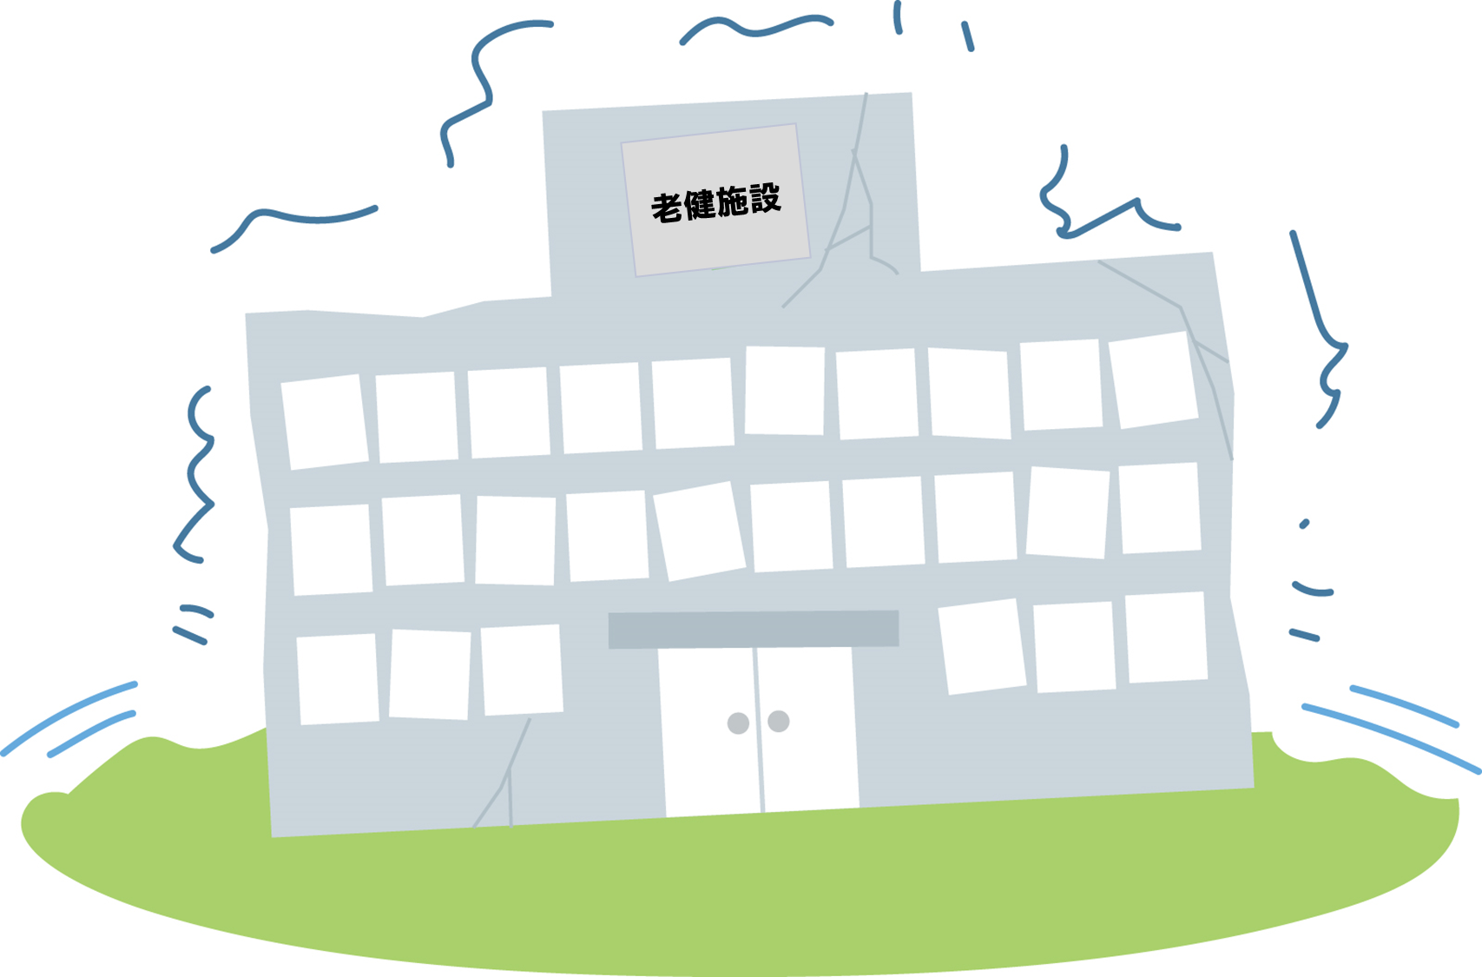
202X年12月11日（火）17:00
Ⅶ
・大きな揺れの影響で、水漏れが生じ、
診療所の外来スペースが床上浸水して
いる。
・帰宅困難になった患者の居場所にも
支障があるため、他の場所に移動の
必要がある
・スタッフは少ない人数で対応に追われ
ており、移動に際して全く人の手が
足りない。
Department of Preventive Medicine and Public Health, School of Medicine, Keio University Yamagishi A
Notes:
【検討テーマ】
「娘さんとこの患者に、どのように対応しますか？」
※このイベントスライドの所要時間 ２分

Slide 9
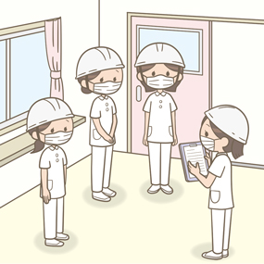
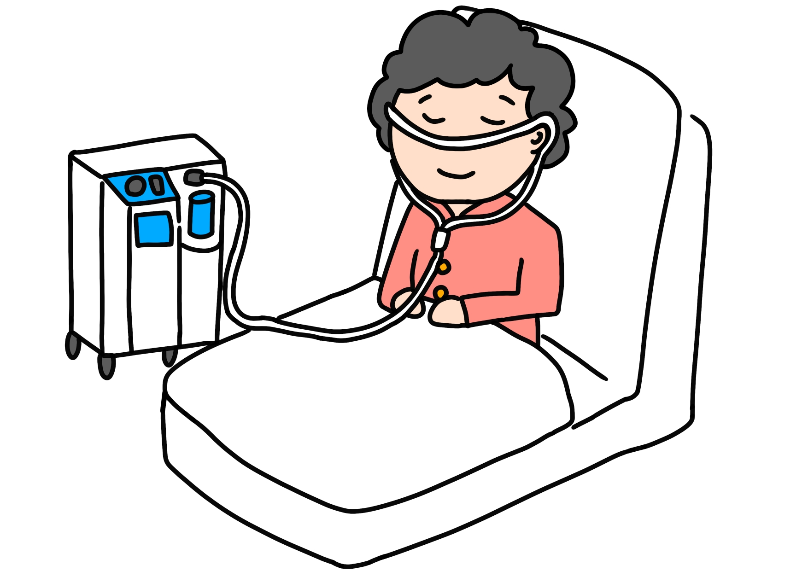
202X年12月11日（火） 18:00
Ⅷ
電気の復旧には2日〜3日かかるとの情報あり。しかし、自機関の停電は早めに解除されそうとの話もある。
在宅人工呼吸器や在宅酸素療法の患者を電源確保および生活環境の確保目的で、診療所の外来で受け入れられないかという打診が相次いでいる
202３ Research Association of Community Health. Yamagishi A.
Notes:
【検討テーマ】
「この時点で、組織として、どんな方針をとりますか？」
「スタッフは、どのように行動しますか？」
「患者への対応はどうしますか？」
このイベントスライドの所要時間 ２分

Slide 10

202X年12月11日（火）19:00
Ⅸ
  「うちの父と連絡が取れません。
  早く見に行ってください！」と、
  被災の大きい地帯に住み、現在、 連絡がつかないAさん（89歳：訪問診療を利用）の娘さん（遠方に在住）から、訪問診療部門の携帯電話のSMSで連絡が入った。
Department of Preventive Medicine and Public Health, School of Medicine, Keio University Yamagishi A
Notes:
【検討テーマ】
「娘さんとこの利用者に、どのように対応しますか？」
※このイベントスライドの所要時間 ２分

Slide 11
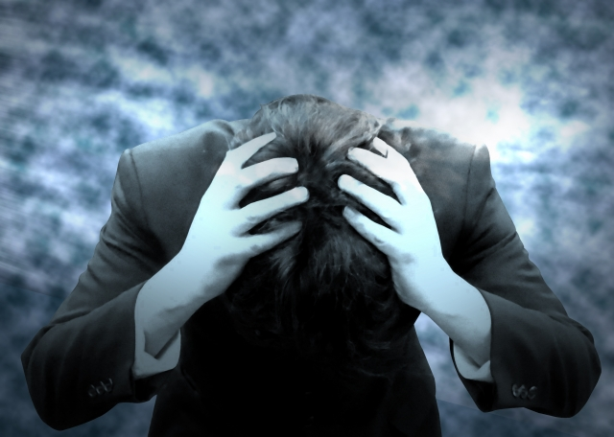
202Ⅹ年12月11日（火）19:30
Ⅹ
停電地域拡大（自機関内は電気が復旧）
電話は地域内ほぼ不通（Web,SNS繋がる）
1/3以上のスタッフの自宅が被災
明日からしばらく、出勤可能な在宅医療・訪問看護スタッフは、普段の1/3以下（学校・保育園等も休校・休園に）
・患者の数名は自宅の大きな損壊なしで在宅療養継続
（がん末、COPD、高齢独居などの利用者が多い）
大半は避難所へ、1/3とは連絡が取れない
202３ Research Association of Community Health. Yamagishi A.
Notes:
【検討テーマ】
「この時点で、組織として、どんな方針をとりますか？」
「スタッフは、どのように行動しますか？」
「患者への対応はどうしますか？」
※このイベントスライドの所要時間 ５分

Slide 12
グループディスカッション（振り返り）
スライドⅡ、Ⅴ、Ⅹ
の対応について共有しよう！
202３ Research Association of Community Health. Yamagishi A.
Notes:
振り返りは20－30分で行ってください

Slide 13

グループワーク２
ディスカッションのテーマ候補
１）在宅人工呼吸器装着者、在宅酸素療法を受けている方の電源確保
２）情報の共有・発信（安否確認の効率化、各機関の支援ニーズ・稼働状況・被災状況の把握方法等）
３）個別避難支援計画への専門職としてのｺﾐｯﾄﾒﾝﾄ及び住民との協働
４）地域健康危機において指揮を執る機関との平時からの連携や協働
５）各職能団体や各機関の役割分担と協働の在り方・支援協定
６）有事の際のヘルスケア専門職の再配置（サージキャパシティへの対応含む）
７）救護所対応含めた医師会員としての業務と自院の運営との両立
８）在宅避難者・車中避難者への支援
９）在宅療養支援機能

